Slide 1
Oorzaken van Schimmels en Insecten en hoe ze te voorkomen

Slide 2
Herhaling vorige les
Hoe kunnen we schimmelinfecties voorkomen?
Wat betekent systemische werking?
Wat zijn hardnekkige insecten?
Wat is een bestrijdingsmiddel tegen herbiciden en insecticiden?
Mag je alle bestrijdingsmiddelen verkopen en gebruiken?

Slide 3
Bemestingsproblemen – ziekten/plagen
Overbemestingen (vooral met N):
Mijten: spintmijten, roestmijten, …
Insecten: bladluizen, rupsen, witte vliegen, bladvlooien, schildluizen, tripsen, …
Schimmels: valse meeldauwen, witziekten
Onderbemestingen:
Insecten: bladluizen, rupsen, witte vliegen, bladvlooien, schildluizen, tripsen, …
Schimmels: valse meeldauwen, echte meeldauw, Roest, sterroetdauw, …

Slide 4
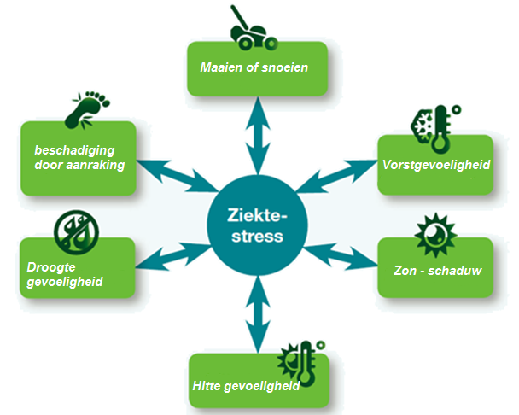
Diverse andere factoren

Slide 5
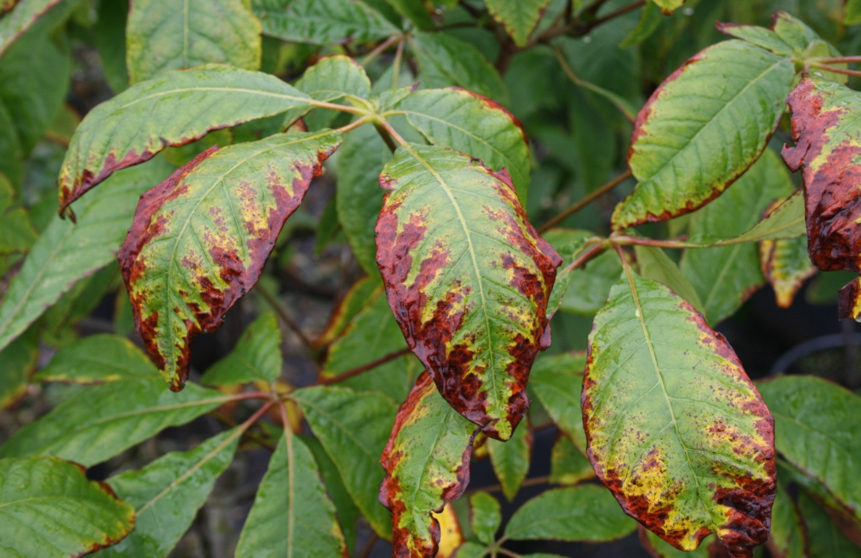
Te veel Natrium (N)

Slide 7
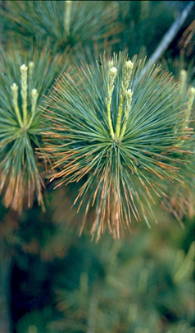
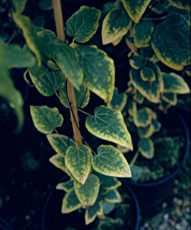
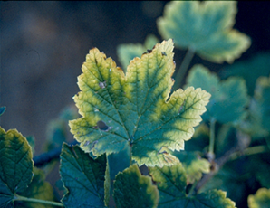
K kalium
Op de oudste bladeren

Slide 8
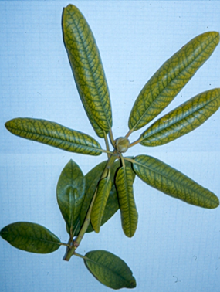
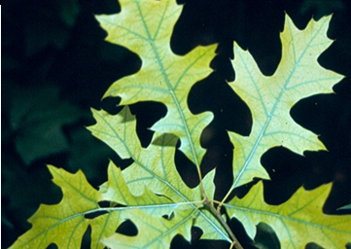
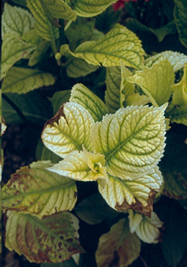
Fe ijzer
Op de jongste bladeren

Slide 9
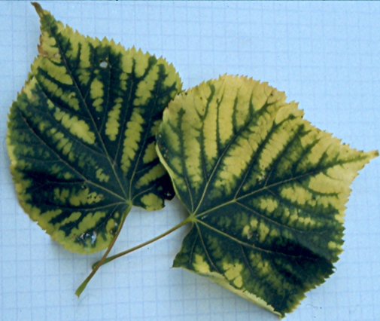
Mg magnesium
Op de oudste bladeren

Slide 10
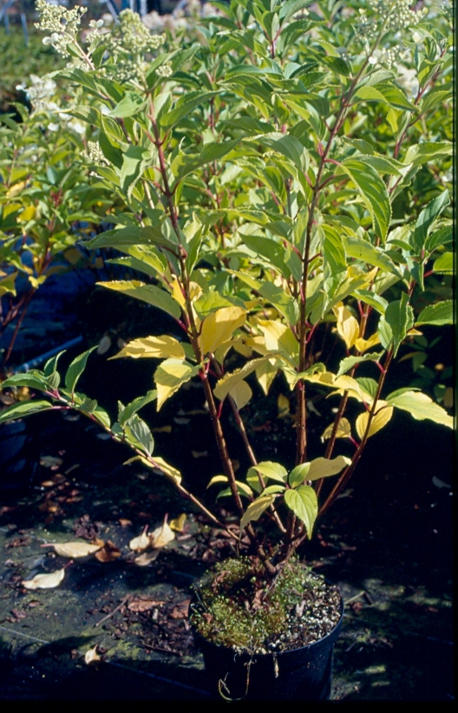
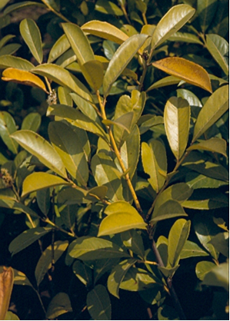
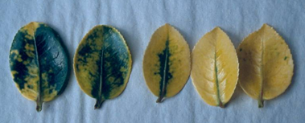
N natrium
Bladverliezend
Op de oudste bladeren
►
Bladhoudend
Op jonge en oude bladeren
⧫ 

Slide 11
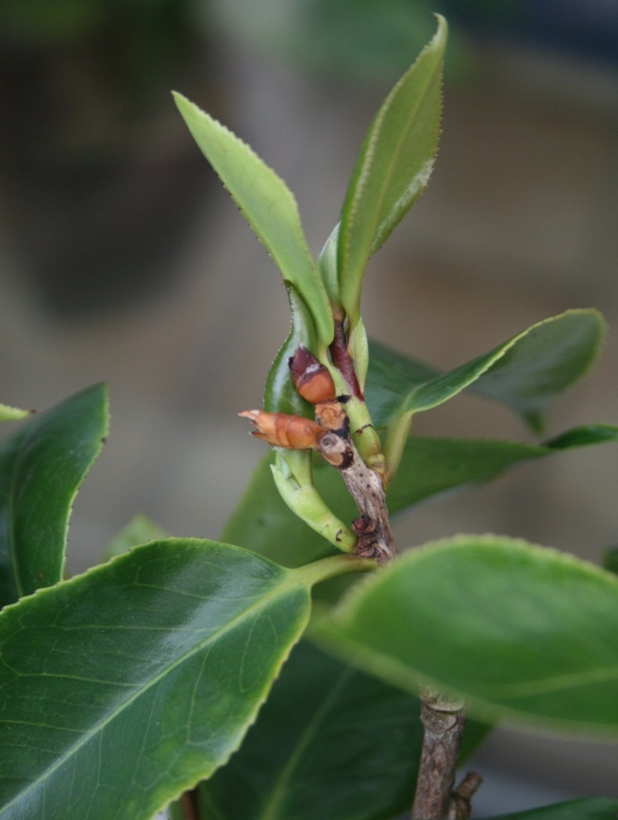
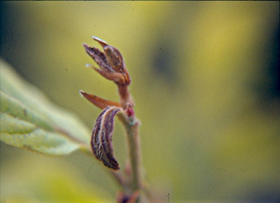
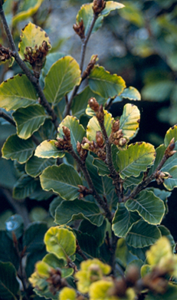
Cu koper
Groeipunten

Slide 12
Soorten bestrijding
Biologisch → vijanden, biologische bestrijding
Chemische bestrijding;

Slide 13
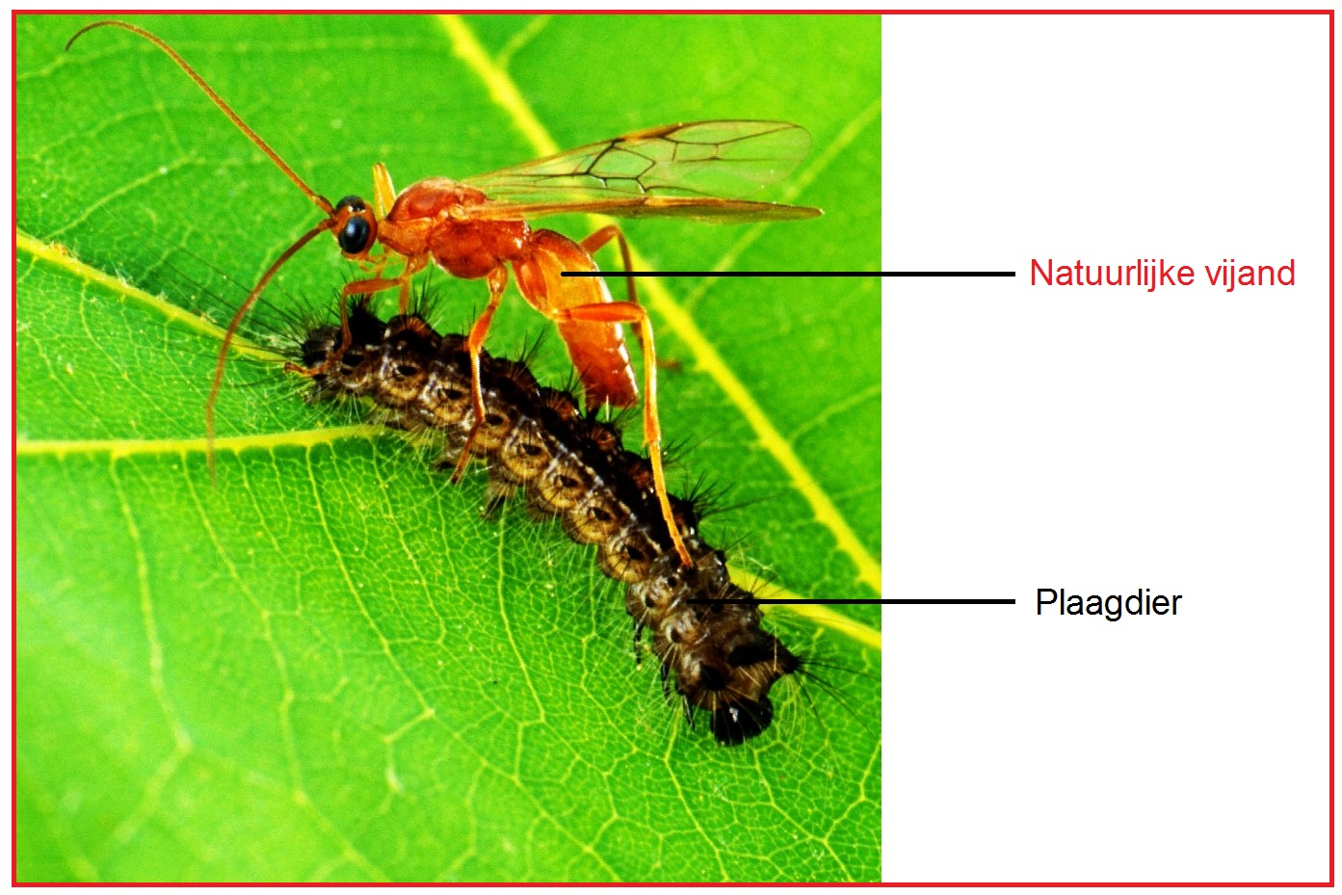
Biologische / natuurlijke bestrijding
Minder belastbaar voor milieu;
Met biologische bestrijding maak je gebruik van een natuurlijke vijand om schadelijke organismen uit te schakelen. Het wordt vaak gebruikt in de land- en tuinbouw, maar ook voor een particuliere tuin is het zeer geschikt.
De op te ruimen prooi kan niet resistent worden.

Slide 14
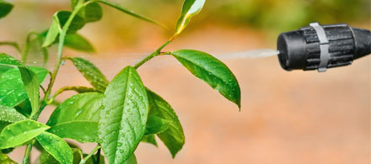
Chemische bestrijding (pesticiden)
Schadelijk voor milieu;
De stof is meestal niet helemaal specifiek, zodat niet alleen het te bestrijden organisme maar ook andere organismen worden vergiftigd.
Slecht afbreekbaar zijn en nog lang na de toepassing ervan in het milieu aanwezig blijven.
Werkt snel.

Slide 15
Opdrachten
Maken opdracht 2 en ziekten en plagen.
Opdracht 2: Bestrijdingsmiddelen
Doel: de student kan aan het einde van de les bestrijdingsmiddelen aflezen en weet hoe het middel werkt.
Opdracht: bekijk de verschillende verpakkingen die in het lokaal staan, beschrijf de volgende aspecten:
wat is het voor bestrijdingsmiddel?
Waar is het middel voor?
Wat is de werkzame stof?
Hoe moet je het middel gebruiken (denk aan hoe aan te brengen, herhalen e.d.)

Slide 16
Opdracht 3 over en onderbemesting
Doel: de student weet wat de kenmerken van onder en overbemesting zijn bij planten.
Opdracht: Planten kunnen naast ziekten en plagen ook minder mooi worden door over of onder bemesting. De weerstand van planten gaat dan achteruit en worden hierdoor ziektegevoelig.
Geef aan wat de kenmerken zijn van onderstaande te korten of overschotten bij planten en geef een voorbeeld van een plant die daar gevoelig voor is.
Kalium (K);
Natrium (Na);
Ijzer (Fe);
Fosfor (P);
Magnesium (Mg);
Stikstof (N)

